Slide 1
Wahlinformationssystem
Von Monika Pichlmair, Tobias Beeh und Franziska Geiger

Slide 2
Systemaufbau
Datenbank: PostgreSQL
Programmiersprache Java
Frontend Framework: GWT(Google Web Toolkit)
IDE: IntelliJ
Versionsverwaltung: Git (GitHub)

Slide 3
Funktionsumfang
Demo

Slide 4
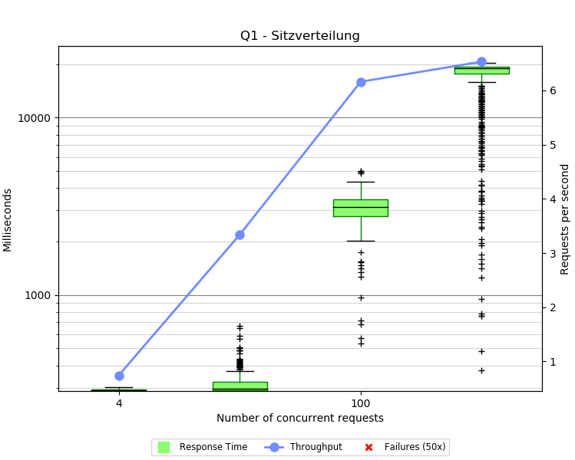
Besonderheit - Verteilungsberechnung
Dauer: ca 300ms
Benchmark:

Slide 5
Besonderheit - Security

Slide 6
Besonderheit - Systemanleitung
Anleitung zum Aufsetzen der Datenbank
Funktionsfähige Webapp zum Deployment im Webcontainer

Slide 7
Danke für Ihre Aufmerksamkeit!

